Slide 2
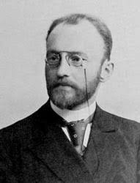
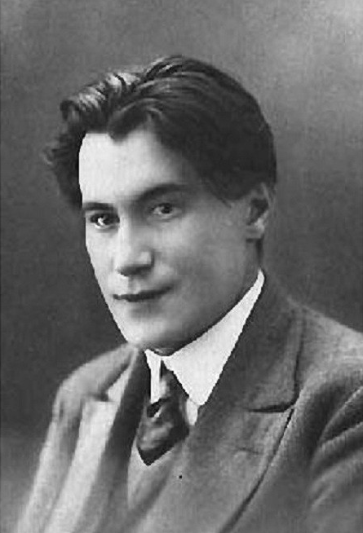
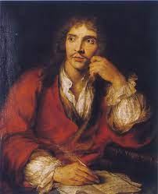
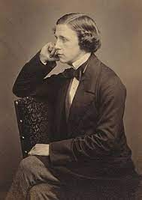
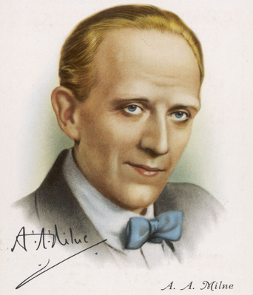
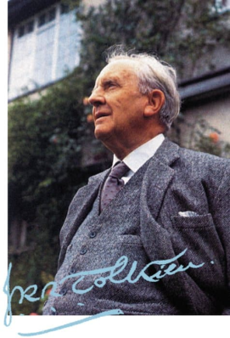
Классики русской литературы
XX век
Литературный календарь
Писатели – юбиляры
Январь
2022
Классики иностранной литературы

Slide 3
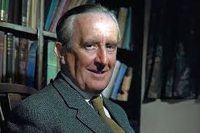
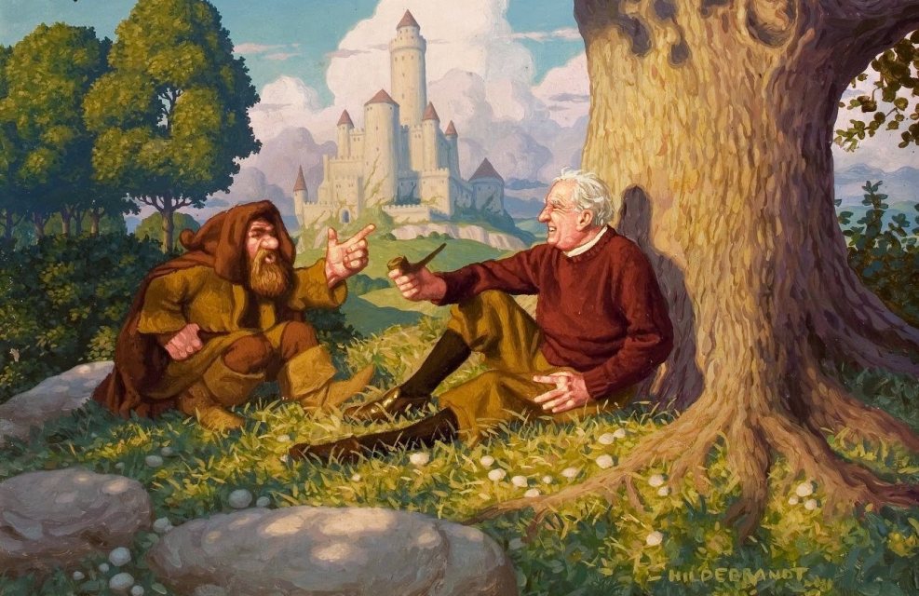
Классики иностранной литературы
Английский писатель и поэт, переводчик, лингвист, филолог.
Джон Рональд
Руэл Толкин
Один из самых известных писателей, автор более двухсот различных публикаций (37 книг, 63 статьи, 121 перевод) и множества незавершённых работ. Наиболее известен как автор классических произведений «высокого фэнтези»: «Хоббит, или Туда и обратно», «Властелин колец» и «Сильмариллион». Эти книги породили сотни переводов, подражаний и продолжений и стали заметным явлением культуры XX века.
03 января 1892 –
02 сентября 1973

Slide 4
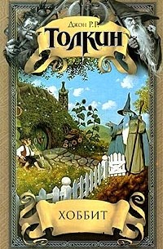
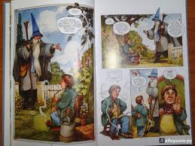
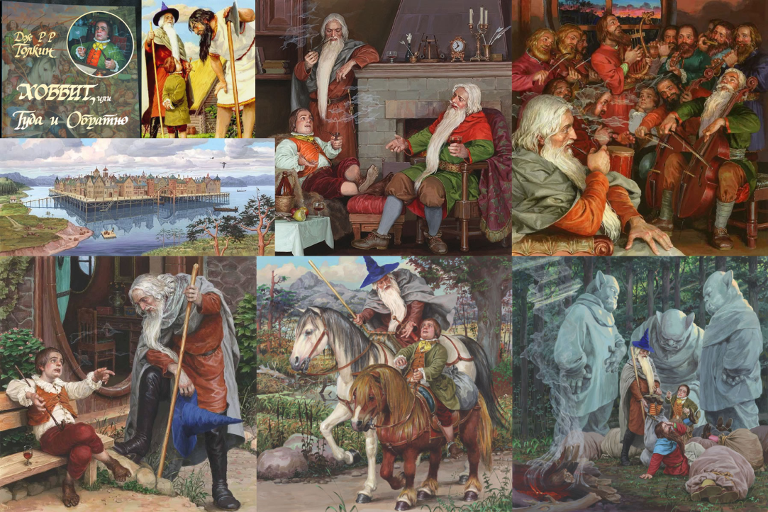
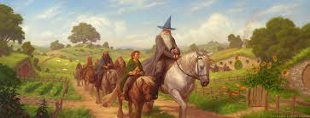
Классики иностранной литературы
Повесть английского писателя Джона Р. Р. Толкина. Впервые опубликована в 1937 году издательством George Allen & Unwin, став со временем классикой детской литературы. В основе сюжета — путешествие хоббита Бильбо Бэггинса, волшебника Гэндальфа и тринадцати гномов во главе с Торином Дубощитом. Их путь лежит к Одинокой Горе, где находятся гномьи сокровища, охраняемые драконом Смаугом.
«Хоббит, или
Туда и обратно»

Slide 5
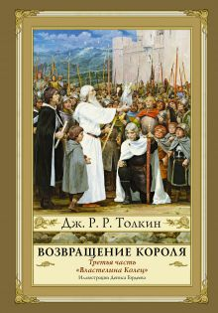
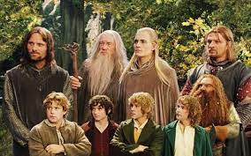
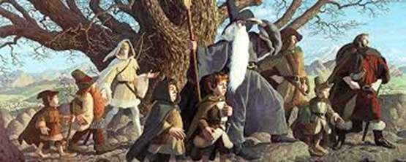
Классики иностранной литературы
«Властелин колец» — одна из самых известных и популярных книг XX века. Книга переведена на 38 языков. Она оказала огромное влияние на литературу в жанре фэнтези, на настольные и компьютерные игры, на кинематограф. Под влиянием работ профессора Толкина появилось ролевое движение. Большим успехом пользовалась и экранизация книги, созданная режиссёром Питером Джексоном.
«Властелин колец»

Slide 6
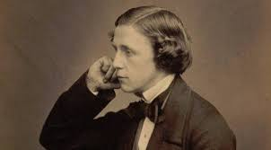
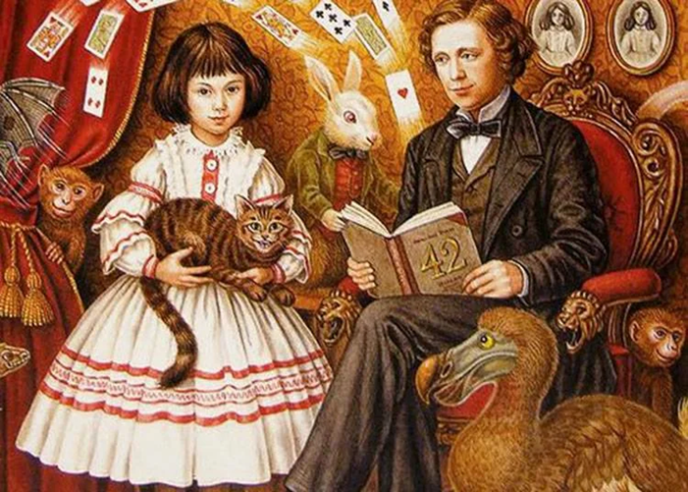
Классики иностранной литературы
Английский писатель, математик, логик, философ, диакон и фотограф. Наиболее известные произведения — «Алиса в Стране чудес» и «Алиса в Зазеркалье». Неповторимый стиль Кэрролла проявился и в других его произведениях, хотя они и не были столь популярны, как рассказы об Алисе: «Охота на Снарка», «Сильви и Бруно», «Истории с узелками», «Полуночные задачи», «Евклид и его современные соперники», «Что черепаха сказала Ахиллу», «Аллен Браун и Карр».
Льюис Кэрролл Чарльз Лютвидж Доджсон
27 января 1832 — 14 января 1898

Slide 7
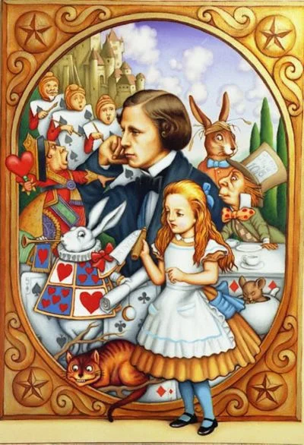
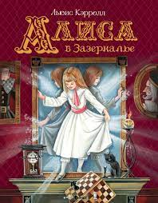
Классики иностранной литературы
Свои культовые произведения – «Алиса в Стране Чудес» и «Алиса в Зазеркалье» - Льюис Кэрролл написал в 1865 и 1871 годах соответственно. Его манера написания книг не была похожа ни на один из существовавших на тот момент писательских стилей. Как человек очень творческий, с богатым воображением и внутренним миром, а также как выдающийся математик с прекрасным пониманием логики он создал особый жанр «парадоксальной литературы».
Приключения Алисы

Slide 8
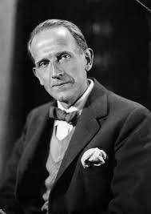
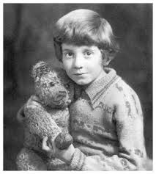
Классики иностранной литературы
Британский писатель, наиболее известный как автор сказочных повестей о «медведе с опилками в голове» — Винни-Пухе. Принимал участие в Первой мировой войне. Много лет был сотрудником английского юмористического журнала «Панч». Сочинять истории о Винни-Пухе Милн начал для своего сына Кристофера Робина Милна (1920—1996). До выхода в свет книг о Винни-Пухе Милн уже был известным драматургом, однако успех Винни-Пуха приобрёл такие широкие масштабы, что затмили другие произведения Милна.
Алан Александр Милн
18 января 1882 — 31 января 1956

Slide 9
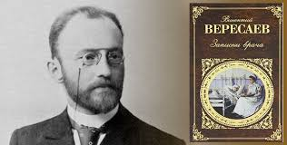
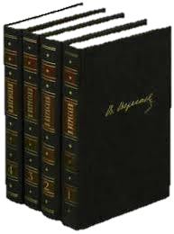
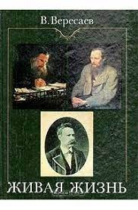
Классики отечественной литературы
Русский писатель, врач, переводчик, литературовед. Известность пришла к нему после выхода в свет «Записок врача», которые были опубликованы в 1901 году и имели небывалый успех у читателей. Они «дали мне такую славу, — вспоминал
В. Вересаев, — которой без них я никогда бы не имел и которой никогда не имели многие писатели, гораздо более меня одаренные». Книга вызвала жаркие споры и целую бурю негодования у известной части критиков, возмущенных откровенностью, с которой автор рассказывает обо всем, что переживает врач, и показывает изнанку профессии, тем самым подрывая доверие к медицине.
Викентий Викентьевич Весерсаев
4 (16) января 1867
— 3 июня 1945 года

Slide 10
Классики отечественной литературы
Цитаты писателя
Викентий Викентьевич Весерсаев
Жизнь — не бремя, а крылья творчества и радость; а если кто превращает ее в бремя, то в этом он сам виноват.
Не было бы риска — не было бы и прогресса.
В жизнь нужно входить не веселым гулякою, как в приятную рощу, а с благоговейным трепетом, как в священный лес, полный жизни и тайны.
Образ — только суррогат настоящей поэзии. Там, где у поэта не хватает сил просто выразить свою мысль, он прибегает к образу.
Искренность – дело трудное и очень тонкое, она требует мудрости и большого душевного такта.
4 (16) января 1867
— 3 июня 1945 года

Slide 11
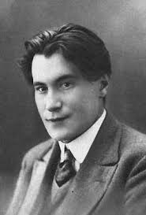
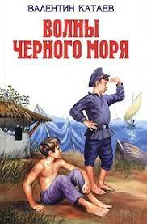
Классики отечественной литературы
Русский советский писатель, поэт, киносценарист и драматург, журналист, военный корреспондент. Главный редактор журнала «Юность» (1955—1961).
Дебютировал в печати в 1910 году. В 1920-е писал рассказы о гражданской войне и сатирические рассказы. С 1923 года сотрудничал в газете «Гудок», журнале «Крокодил» и других периодических изданиях. Мировую известность принесла писателю повесть "Белеет парус одинокий", написанная в 1936 году.
Валентин Петрович Катаев
16 [28] января 1897 — 12 апреля 1986

